Slide 1
Od Histerii do Harmonii: Praktyczne Wsparcie dla Rodziców

Slide 2
Jak często w ciągu dnia Państwo odczuwają złość?
Czas zdarzenia | Sytuacja | Co wywołało złość? | Jak silna była złość (1-10)? | Co zrobiłem/zrobiłam?
np. 8:30 | Spóźnienie autobusu | Długi czas oczekiwania | 7 | Spóźniłem/am się do pracy

Slide 3
Jak często w ciągu dnia odczuwałeś/aś złość?
Czy były jakieś wzorce w sytuacjach wywołujących złość?
Czy za każdym razem złość była uzasadniona?
Jakie strategie radzenia sobie z tym uczuciem mogłyby pomóc?

Slide 4
Metody radzenia sobie ze złością

Slide 5
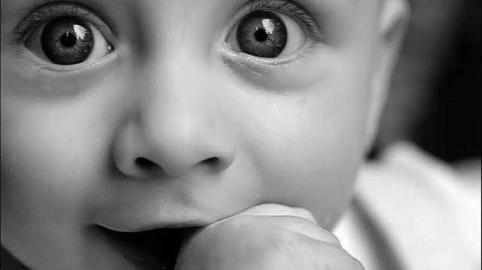
Zdolność gniewu pojawia się przed 6 mies. życia
Gniew u małych dzieci jest naturalną reakcją na niezaspokojone potrzeby, takie jak głód, zmęczenie czy brak uwagi.
W pierwszych miesiącach życia niemowlę nie odczuwa gniewu świadomie, lecz reaguje na dyskomfort poprzez płacz i ruchy ciała.
Z czasem rozwijają się u dziecka zdolności poznawcze i emocjonalne, co pozwala mu lepiej rozpoznawać swoje emocje.
Gniew staje się bardziej widoczny, np. przez celowe rzucanie przedmiotów lub wyrażanie frustracji mimiką.
Te reakcje uczą dziecko komunikacji i interakcji z otoczeniem, co jest istotne dla jego rozwoju emocjonalnego.
To zdjęcie, autor: Nieznany autor, licencja: CC BY-NC-ND

Slide 6
Przyczyny złości u dzieci
Złość i frustracja u przedszkolaków są naturalnymi emocjami, wynikającymi z różnych czynników.
W tym wieku dzieci uczą się rozpoznawać i wyrażać swoje uczucia.
Dzieci zaczynają rozwijać umiejętność radzenia sobie z trudnościami.
Proces ten bywa wyzwaniem dla dziecka.
Istnieje wiele wewnętrznych i zewnętrznych przyczyn tych emocji.
To zdjęcie, autor: Nieznany autor, licencja: CC BY-NC-ND

Slide 7
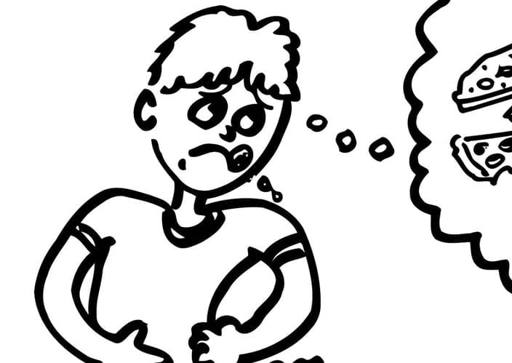
Zmęczenie lub głód
Dzieci często nie potrafią rozpoznać i sygnalizować swoich podstawowych potrzeb fizycznych.
Zmęczenie i głód bywają dla nich trudne do zidentyfikowania.
Niewyrażone potrzeby fizyczne mogą nasilać irytację.
Brak zaspokojenia tych potrzeb prowadzi do wybuchów złości.
Trudności w rozpoznawaniu potrzeb fizycznych wpływają na ich zachowanie emocjonalne.

Slide 8
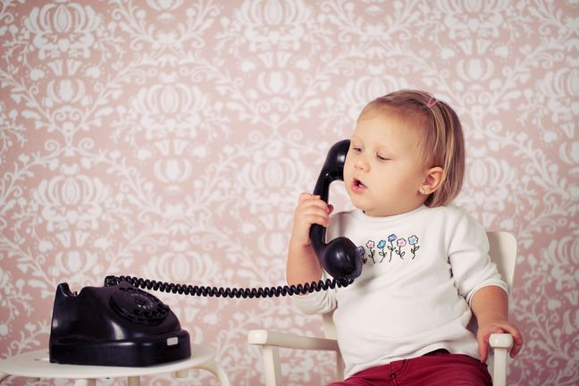
Ograniczone zdolności komunikacyjne
Dzieci przedszkolne mają ograniczone umiejętności językowe.
Trudności w wyrażaniu potrzeb i uczuć mogą prowadzić do frustracji.
Kiedy dzieci nie mogą jasno przekazać tego, co czują lub czego potrzebują, reagują złością lub frustracją.

Slide 9
Imitacja zachowań dorosłych lub starszego rodzeństwa
Uczenie się przez obserwację – Dzieci uczą się poprzez obserwowanie dorosłych i rówieśników w swoim otoczeniu.
Naśladowanie złości i agresji – Jeśli dziecko widzi złość lub agresję, może zacząć naśladować takie zachowania.
Radzenie sobie z emocjami – Złość i agresja w otoczeniu dziecka mogą stać się sposobem radzenia sobie z własnymi emocjami.
Wpływ środowiska – To, co dziecko obserwuje w swoim otoczeniu, kształtuje jego reakcje emocjonalne i sposoby reagowania na stres.

Slide 10
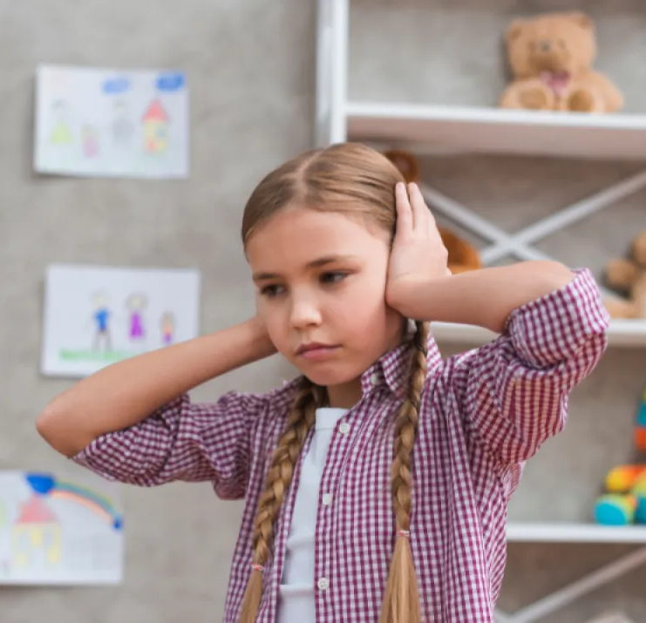
Przebodźcowanie
Przytłaczające bodźce – Sklepy pełne kolorów, dźwięków, ludzi i zapachów mogą być przytłaczające dla dziecka.
Trudności w przetwarzaniu bodźców – Przedszkolaki nie potrafią jeszcze efektywnie przetwarzać dużej ilości bodźców naraz.
Zmęczenie i zniecierpliwienie – Nadmiar bodźców może prowadzić do zmęczenia, frustracji i zniecierpliwienia u dziecka.
Złość jako reakcja – W wyniku przytłoczenia dziecko może wyrazić złość, ponieważ nie potrafi poradzić sobie z emocjami w takim chaosie.

Slide 11
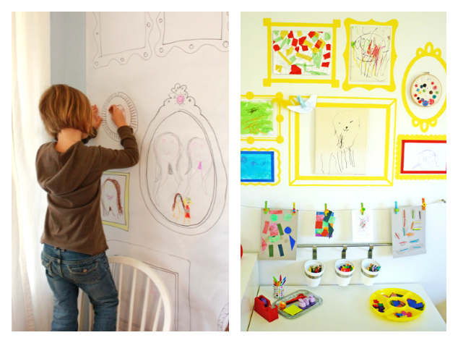
Poszukiwanie uwagi
Opór jako sposób na uwagę – Dziecko może stawiać opór, aby zwrócić na siebie uwagę.
Reakcja dorosłych – Jeśli dziecko zauważa, że opór wywołuje reakcję dorosłych, może go powtarzać.
Testowanie granic – Dziecko może używać oporu do testowania granic i zasad.
Zyskiwanie interakcji – Opór może być również próbą uzyskania więcej uwagi i interakcji z rodzicem.

Slide 12
Potrzeba autonomii i kontroli
Dzieci w wieku przedszkolnym odkrywają swoją niezależność.
Mają silną potrzebę kontroli nad swoim otoczeniem.
Ograniczenia ze strony dorosłych lub zasad mogą wywoływać u nich złość.
Brak wyboru i wolności potęguje frustrację.
Złość jest reakcją na poczucie ograniczenia.

Slide 13
Zmiany rutyny lub otoczenia
Maluchy cenią rutynę, która daje im poczucie bezpieczeństwa.
Nagłe zmiany budzą u dzieci niepokój.
Przykłady takich zmian to zmiana przedszkola, przeprowadzka lub nowy nauczyciel.
Niepokój z powodu zmian może przejawiać się jako złość.
Frustracja wynika z trudności w adaptacji do nowych sytuacji.

Slide 14
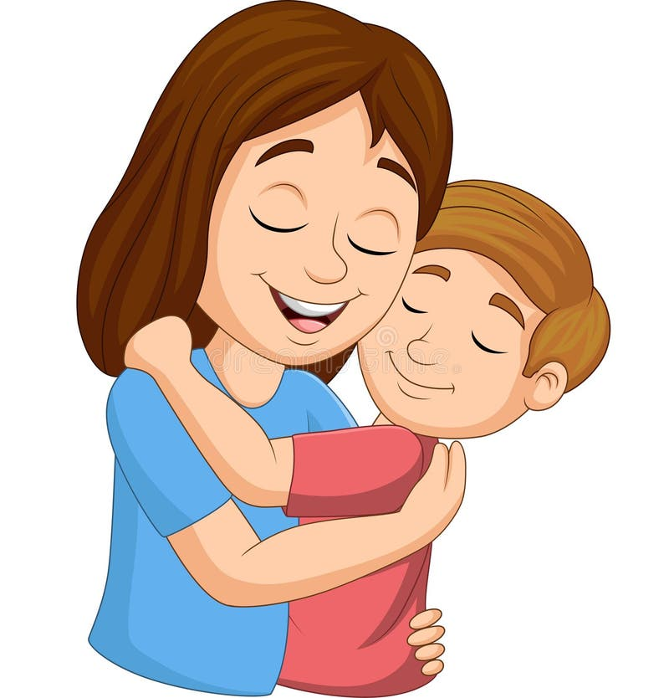
Niezaspokojone potrzeby emocjonalne
Brak uwagi i ciepła – Dzieci, które nie otrzymują wystarczającej uwagi i ciepła od opiekunów, mogą doświadczać problemów emocjonalnych.
Brak poczucia bezpieczeństwa – Kiedy dzieci nie czują się bezpieczne, mogą stawać się zdezorientowane i przestraszone.
Problemy emocjonalne, w tym złość – Niedostateczna opieka emocjonalna może prowadzić do wybuchów złości, frustracji i innych trudności emocjonalnych.
Potrzeba miłości i zrozumienia – Dzieci potrzebują poczucia, że są kochane i rozumiane, by móc rozwijać się w zdrowym emocjonalnie środowisku.
Bezpieczne i spokojne środowisko – Odpowiednia troska zapewnia dziecku poczucie bezpieczeństwa, co sprzyja jego emocjonalnemu dobrostanowi.

Slide 15
Trudności w regulacji emocji
Przedszkolaki dopiero uczą się zarządzać emocjami.
Nie mają jeszcze wykształconych umiejętności radzenia sobie ze stresem.
Trudne sytuacje łatwo wywołują u nich frustrację.
Niepowodzenia lub przytłaczające sytuacje potęgują ich złość.
Reakcja emocjonalna wynika z braku doświadczenia w radzeniu sobie z trudnościami.

Slide 16
Nieradzenie sobie z porażkami
Przedszkolaki często stawiają sobie różne wyzwania.
Bardzo przeżywają niepowodzenia.
Nieudane próby mogą wywoływać u nich złość.
Brak umiejętności zdrowego wyrażania emocji potęguje frustrację.
Złość staje się reakcją na niezrealizowane oczekiwania wobec siebie.

Slide 17
Przerwanie ulubionej czynności
Przerwanie zabawy – Przerywanie zabawy lub innej przyjemnej czynności może wywołać frustrację u dziecka.
Oderwanie od przyjemności – Dziecko może poczuć się rozczarowane i złośliwe, ponieważ zostało oderwane od tego, co lubi.
Trudności w zrozumieniu – Przedszkolaki mogą mieć trudności w zrozumieniu i zaakceptowaniu przerwania zabawy, ponieważ nie rozumieją jeszcze potrzeby zakończenia aktywności.
Frustracja i złość – Tego typu przerwania mogą prowadzić do frustracji i wybuchów złości, ponieważ dziecko nie potrafi w pełni kontrolować swoich emocji w takich sytuacjach.

Slide 18
Brak zrozumienia celu
Brak zrozumienia celu – Dzieci nie rozumieją, dlaczego muszą sprzątać.
Brak dostrzegania korzyści – Sprzątanie może wydawać się bezcelowe, jeśli dziecko nie widzi w tym korzyści.
Opór i frustracja – Brak zrozumienia prowadzi do oporu i frustracji u dziecka.

Slide 19
Jak Reagować na Złość Dziecka?
Sytuacja 1: Twoje 4-letnie dziecko zaczyna płakać i krzyczeć, ponieważ nie dostaje zabawki, którą chciało kupić w sklepie.
Sytuacja 2: Twoje 5-letnie dziecko wpada w złość i rzuca zabawkami, bo nie udało mu się ułożyć puzzli.
Sytuacja 3: Twoje 6-letnie dziecko zaczyna głośno protestować, bo musi iść do łóżka, a jeszcze nie skończyło zabawy.
Sytuacja 4: Twoje 7-letnie dziecko krzyczy i płacze, bo nie może iść na plac zabaw z powodu złej pogody.
Sytuacja 5: Twoje 5 letnie dziecko nie chce iść rano do przedszkola
Sytuacja | Moja reakcja | Potencjalny efekt na dziecko
np. Histeria w sklepie

Slide 20
Lepiej zapobiegać niż leczyć
Hasło "lepiej zapobiegać niż leczyć" doskonale oddaje sens codziennego budowania relacji, która wzmacnia dziecko emocjonalnie i daje mu narzędzia do radzenia sobie z trudnymi uczuciami.
Skuteczne zapobieganie wybuchom złości wymaga konsekwentnych, ale łagodnych działań oraz umiejętnego reagowania na potrzeby dziecka.

Slide 21
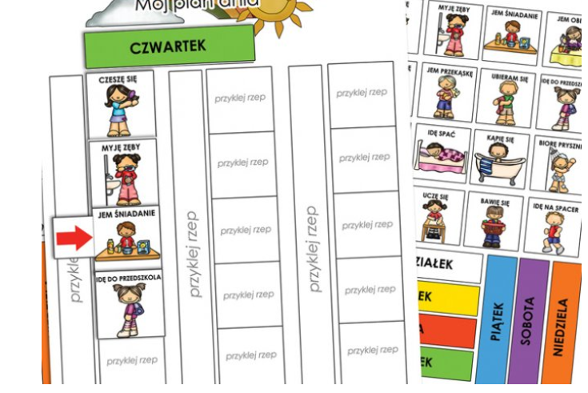
Wzmacnianie poczucia bezpieczeństwa i przewidywalności
Ustal przewidywalny rytm dnia: Dzieci potrzebują rutyny, aby czuć się bezpiecznie i wiedzieć, czego się spodziewać. Stałe godziny posiłków, snu i zabawy pomagają dzieciom unikać stresu i poczucia chaosu, które mogą prowadzić do frustracji.
Dawaj znać o nadchodzących zmianach: Jeśli nadchodzi zmiana (np. wyjście z domu, odwiedziny), warto wcześniej przygotować dziecko. Można powiedzieć: „Za chwilę skończymy zabawę i będziemy się zbierać”, aby dać mu czas na przestawienie się.

Slide 22
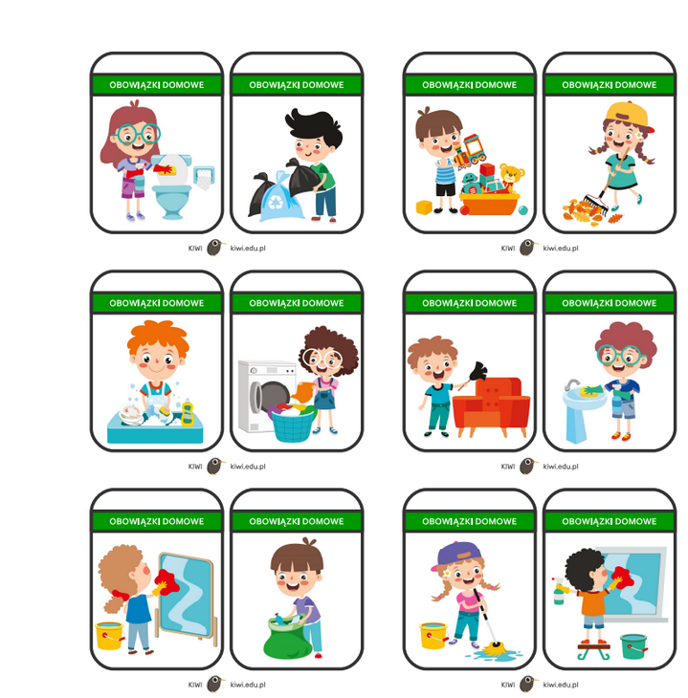
Budowanie zdrowych granic bez nadmiernego przymusu
Ustal jasne zasady, ale daj wybór: Przykładem może być sytuacja, w której dziecko ma posprzątać.
Zamiast rozkazu, daj wybór, np. „Czy chcesz najpierw zebrać klocki, czy książeczki?”. To pomaga dziecku czuć się odpowiedzialnym i mniej ograniczonym, co zmniejsza ryzyko oporu.
Bądź konsekwentny: Gdy granice są jasne, ale łagodnie przestrzegane, dziecko lepiej rozumie, czego się od niego oczekuje.
Na przykład: „Zabawki sprzątamy po zabawie”, i spokojne przypominanie o tym bez frustracji. Konsekwencja zmniejsza jego lęk i niepewność, bo wie, czego się spodziewać.

Slide 23
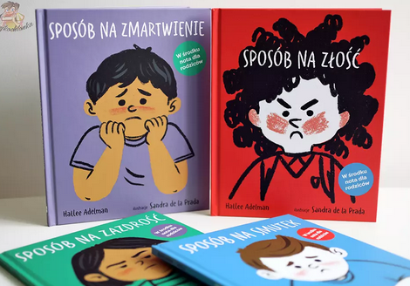
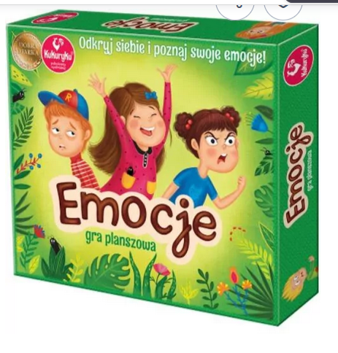
Rozwijanie umiejętności emocjonalnych przez rozmowy i zabawy
Pomagaj dziecku rozpoznawać emocje: Mówienie o emocjach i nazywanie ich uczy dziecko, że są one naturalne. Przykładem może być: „Widzę, że jesteś smutny, bo musieliśmy przerwać zabawę. To normalne, że możesz się tak czuć”.
Wprowadzaj zabawy rozwijające emocje: Zabawy, w których dziecko udaje, że wyraża różne emocje (np. smutek, radość, złość), pomagają mu rozumieć siebie. Można wspólnie rysować emocje lub mówić o nich, grając w gry, np. „Jaki kolor ma twoja złość?”

Slide 24
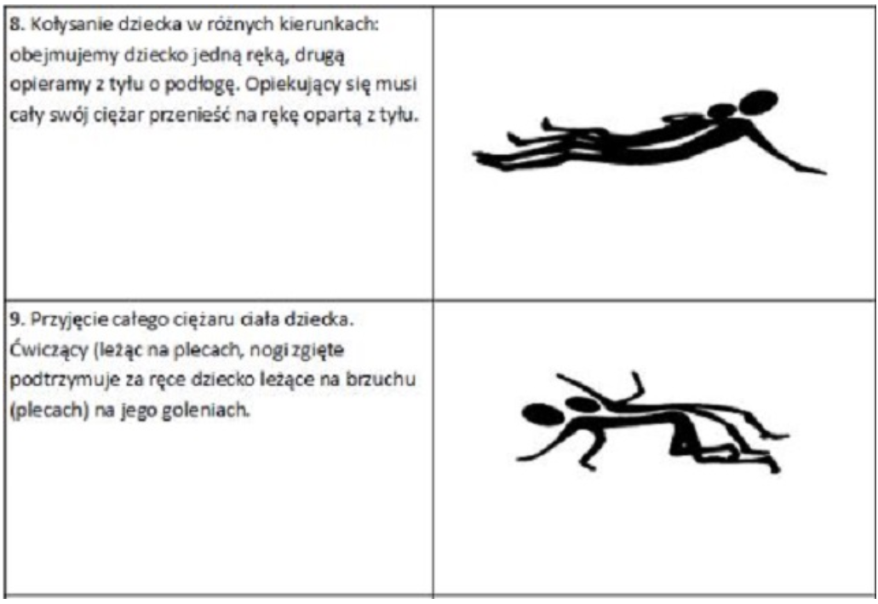
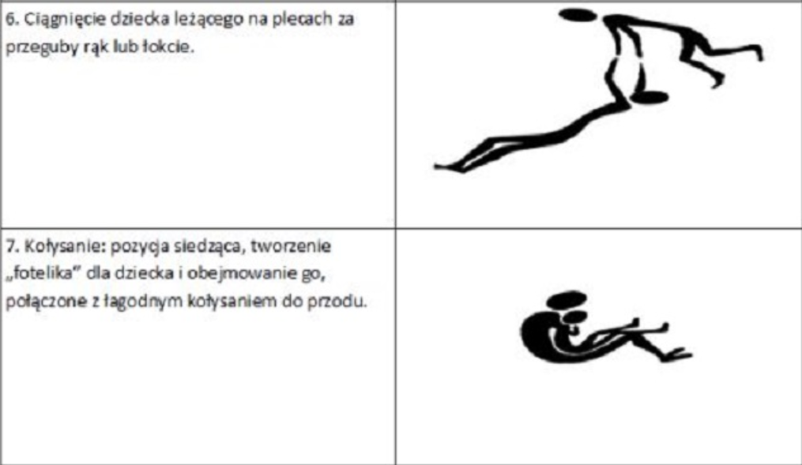
Wdrażanie technik relaksacyjnych i strategii wyciszających jako codzienną praktykę
Głębokie oddychanie lub „dmuchanie świeczek”: Regularne ćwiczenia relaksacyjne, takie jak oddychanie, które przypomina „dmuchanie świeczek” lub wyobrażanie sobie dmuchania na piórko, pomagają dziecku opanować proste techniki wyciszania się, zanim pojawi się złość.
Codzienna aktywność fizyczna: Dzieci, które regularnie się ruszają, lepiej radzą sobie ze stresem i napięciem. Aktywność fizyczna jest świetnym sposobem na uwolnienie energii, więc warto zachęcać dziecko do codziennego ruchu, biegania, skakania czy tańczenia.

Slide 25
Modelowanie zdrowych reakcji na trudne sytuacje
Pokazuj, jak Ty radzisz sobie ze stresem: Dzieci uczą się przez obserwację, więc kiedy rodzice spokojnie radzą sobie z frustracją, dziecko ma pozytywny wzór do naśladowania. Przykład: „Zrobię teraz kilka głębokich oddechów, bo poczułem się zdenerwowany. Może mi to pomóc”.
Mów o swoich emocjach: Mówienie o swoich emocjach normalizuje rozmowy o uczuciach. Przykładem może być: „Jestem trochę smutny, bo coś poszło nie tak, ale zaraz się uspokoję”. Dziecko uczy się, że emocje są naturalne i można je kontrolować.

Slide 26
Wzmacnianie pozytywnych zachowań i umiejętności samoregulacji
Doceniaj spokojne reakcje i pozytywne zachowania: Gdy dziecko reaguje spokojnie na trudną sytuację lub radzi sobie z emocjami, warto to dostrzec i pochwalić: „Byłeś bardzo cierpliwy, gdy czekaliśmy w kolejce”. Dziecko będzie się starało powtórzyć takie zachowanie, gdy zobaczy, że jest ono doceniane.
Dawaj nagrody za opanowanie emocji: Nie chodzi o nagrody materialne, ale np. pochwałę lub wspólne działanie, które dziecko lubi. Dzięki temu pozytywne zachowanie jest wzmacniane.

Slide 27
Zapewnienie czasu na wyciszenie i regenerację
Czas na odpoczynek w ciągu dnia: Krótkie przerwy na odpoczynek, nawet podczas intensywnej zabawy, pomagają dziecku uniknąć przeciążenia. Dzieci, które mają czas na wyciszenie, są mniej skłonne do reagowania złością.
Strefa wyciszenia w domu: Można stworzyć kącik z miękkimi poduszkami i ulubionymi zabawkami, gdzie dziecko może się udać, gdy potrzebuje odpoczynku. Taka przestrzeń daje dziecku możliwość wyciszenia się w momencie, kiedy czuje, że zbliża się do granicy wytrzymałości.

Slide 28
Praktykowanie przypominania miłych sytuacji przed snem
Proste techniki, takie jak prowadzenie „dziennika wdzięczności” (np. spisanie dwóch rzeczy, które dziś były miłe) lub wymienianie z rodzicem przyjemnych chwil przed zaśnięciem.

Slide 29
Gdy dojdzie do złości

Slide 30
Uznaj emocje dziecka
Dzieci często czują się niezrozumiane, co tylko nasila ich złość. Zamiast od razu uspokajać, pokaż, że rozumiesz, co czują.
Co powiedzieć: „Widzę, że jesteś naprawdę zły”, „Rozumiem, że jesteś sfrustrowany, bo to było dla ciebie ważne”.
Dlaczego to działa: Kiedy dziecko czuje, że jego emocje są akceptowane, łatwiej mu się wyciszyć. Przyznanie racji, że uczucia są trudne, pozwala dziecku poczuć, że jego złość nie jest czymś złym – to naturalna emocja.

Slide 31
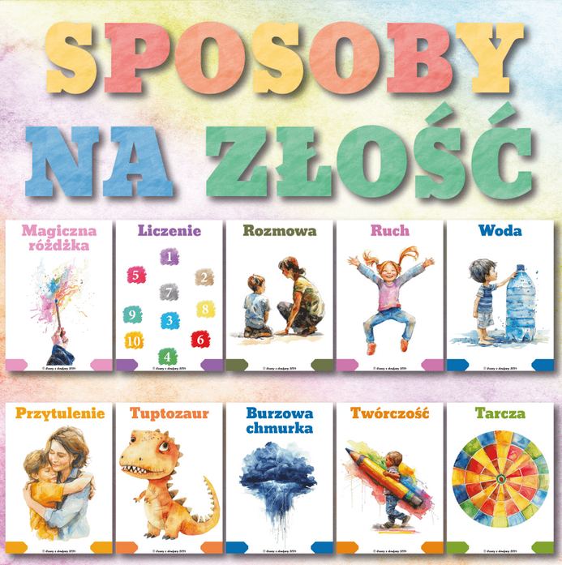
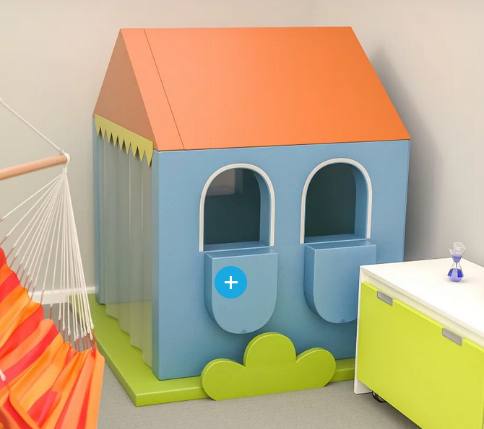
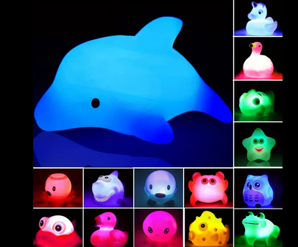
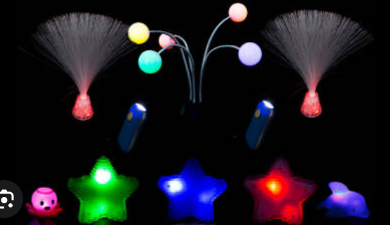
Zaproponuj alternatywne sposoby wyrażania emocji
Dzieci często potrzebują wskazówki, jak inaczej mogą rozładować swoją złość. Zaproponowanie im alternatywy pomaga zbudować zdrowe sposoby radzenia sobie z emocjami.
Co powiedzieć: „Zamiast bić, możesz uderzyć poduszkę”, „Jeśli jesteś zdenerwowany, spróbuj wziąć głęboki oddech albo tupnij nogą”.
Dlaczego to działa: Dziecko dostaje konkretną strategię, co zrobić, gdy czuje się przytłoczone złością. W przyszłości będzie mogło skorzystać z tych technik samodzielnie.

Slide 32
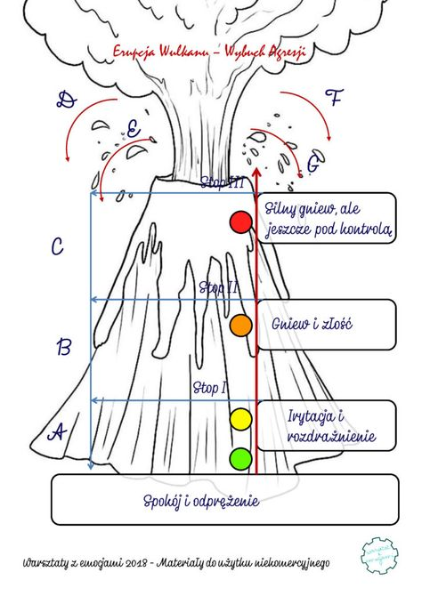
Uznaj emocje na
Piśmie
Rysunku

Slide 33
Zamień pragnienia dziecka w fantazje

Slide 34
Opisz, co widzisz, zamiast oceniać
Unikaj krytykowania zachowania dziecka w chwilach silnych emocji. Dzieci uczą się nazywać swoje uczucia i rozumieć, co się z nimi dzieje, gdy widzą, że opiekun opisuje sytuację bez osądu.
Co powiedzieć: „Widzę, że masz mocno zaciśnięte pięści i tupiesz nogami”, „Słyszę, że krzyczysz, bo coś cię zdenerwowało”.
Dlaczego to działa: Opisanie tego, co widzisz, pomaga dziecku w uświadomieniu sobie swoich działań i emocji. Kiedy usłyszy to od ciebie, łatwiej mu będzie zrozumieć, co się z nim dzieje.

Slide 35
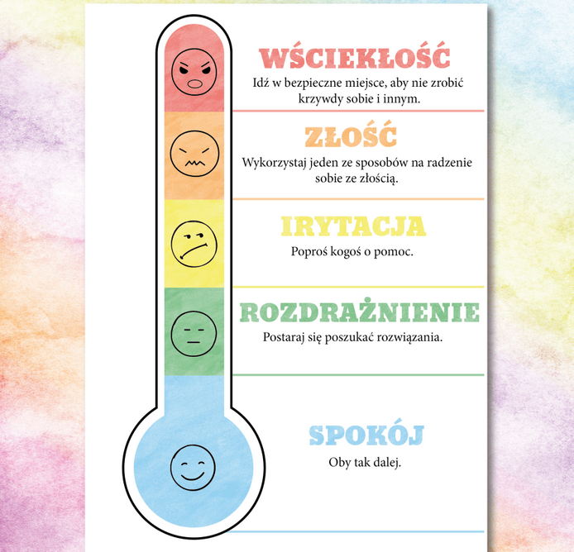
Nazywaj emocje dziecka
Nazwanie emocji to kluczowy krok do tego, aby dziecko poczuło się zrozumiane. Dzieci często nie potrafią jeszcze dokładnie określić, co czują, i pomaganie im w tym jest bardzo uspokajające.
Co powiedzieć: „Wygląda na to, że jesteś naprawdę zły, bo nie możesz teraz iść na plac zabaw”, „Jesteś sfrustrowany, bo ci się to nie udało”.
Dlaczego to działa: Kiedy nazywasz emocje, dziecko uczy się je rozpoznawać i wyrażać słowami, zamiast agresją. Takie podejście pomaga mu w przyszłości samodzielnie wyrażać swoje uczucia.

Slide 36
Pokaż, że rozumiesz problem z perspektywy dziecka
Pokaż dziecku, że rozumiesz, dlaczego się złości, nawet jeśli dla ciebie powód może wydawać się błahy. Dzięki temu budujesz bliskość i zaufanie.
Co powiedzieć: „To naprawdę frustrujące, kiedy nie możesz czegoś zrobić sam”, „Wiem, że naprawdę chciałeś dostać tę zabawkę teraz”.
Dlaczego to działa: Dzieci czują się zrozumiane i mniej samotne ze swoimi emocjami, co pozwala im się wyciszyć i otworzyć na dialog.

Slide 37
Postaw granice zachowań, nie emocji
Możesz zaakceptować emocje dziecka, ale warto jednocześnie jasno stawiać granice odnośnie do zachowania. Emocje są w porządku, ale bicie lub niszczenie przedmiotów nie.
Co powiedzieć: „Widzę, że jesteś bardzo zły, ale nie mogę pozwolić, żebyś bił innych”, „Jest OK, że jesteś zdenerwowany, ale musimy znaleźć sposób, żebyś nie rzucał zabawkami”.
Dlaczego to działa: Dziecko dowiaduje się, że może czuć to, co czuje, ale musi znaleźć sposób na wyrażenie tego w sposób bezpieczny. Granice pomagają mu rozwijać umiejętność regulacji zachowań.

Slide 38
Okaż cierpliwość i wsparcie
Gdy dziecko wyraża złość, cierpliwość i spokojne wsparcie z twojej strony są kluczowe. Staraj się nie podnosić głosu i nie złościć się w odpowiedzi, gdyż to tylko zaostrzy sytuację.
Co powiedzieć: „Jestem tutaj, żeby ci pomóc, kiedy będziesz gotowy”, „Poczekam, aż poczujesz się lepiej”.
Dlaczego to działa: Dziecko widzi, że może liczyć na twoje wsparcie, co pomaga mu w końcu się wyciszyć. Uczy się też, że nie musi tłumić emocji, ale że może z nich wychodzić w atmosferze akceptacji i spokoju.

Slide 39
Kiedy dziecko jest bardzo złe
Trudność w podejściu do dziecka – Reakcja na silne emocje dziecka może być trudna i czasem przynosi odwrotny efekt.
Dawanie czasu na ochłonięcie – Gdy dziecko jest bardzo złe, najlepiej dać mu czas na uspokojenie się.
Unikanie interwencji w szczytowym momencie – Podejście do dziecka podczas szczytu złości może pogorszyć sytuację.
Naturalne wyciszanie się emocji – Po szczycie emocji, takich jak złość, dziecko zwykle zaczyna się uspokajać.

Slide 40
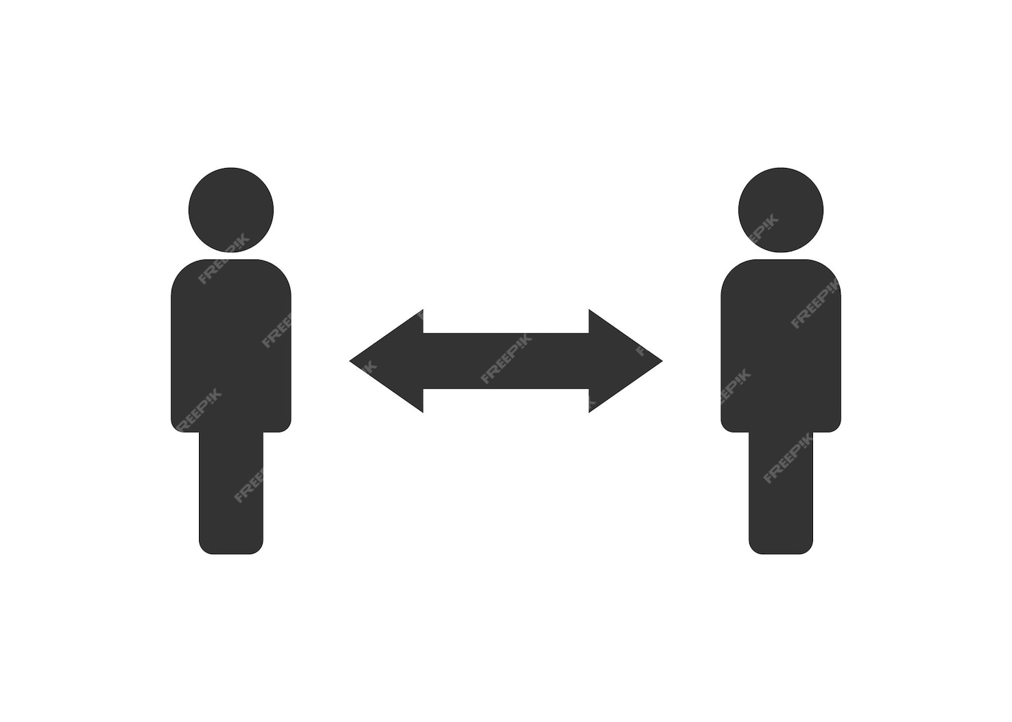
Zachowaj dystans, ale bądź obecny
Pozwól dziecku wyrazić emocje, jednocześnie będąc w pobliżu, żeby czuło twoją obecność i wsparcie, nawet jeśli na razie nie chcesz bezpośrednio interweniować.
Co powiedzieć: Możesz spokojnie powiedzieć: „Jestem tutaj, kiedy będziesz gotowy, żeby porozmawiać”.
Dlaczego to działa: Dziecko wie, że nie jest samo, ale nie czuje się przymuszane do natychmiastowego uspokojenia się. To daje mu czas na samodzielne wyciszenie emocji.

Slide 41
Obserwuj dziecko i poczekaj, aż oznaki intensywnego gniewu miną
Kiedy zauważysz, że emocje zaczynają opadać, krzyk staje się mniej intensywny, a dziecko zaczyna oddychać spokojniej, jest to sygnał, że możesz podejść bliżej i podjąć próbę rozmowy.
Dlaczego to działa: Czekając, aż emocje opadną, dajesz dziecku przestrzeń do samo-regulacji, co jest cenną lekcją radzenia sobie z emocjami

Slide 42
Przykucnij i nawiąż kontakt wzrokowy
Działanie: Zejdź do poziomu dziecka, utrzymując kontakt wzrokowy. Spokojnym tonem powiedz mu, że rozumiesz, że jest zdenerwowane. Wyraź empatię, mówiąc np. „Widzę, że jesteś bardzo zdenerwowany. Wiem, że to trudne.”
Korzyści: Dziecko poczuje się zrozumiane, a kontakt wzrokowy pomaga mu się skoncentrować i zrozumieć, że jesteś obok, by pomóc.

Slide 43
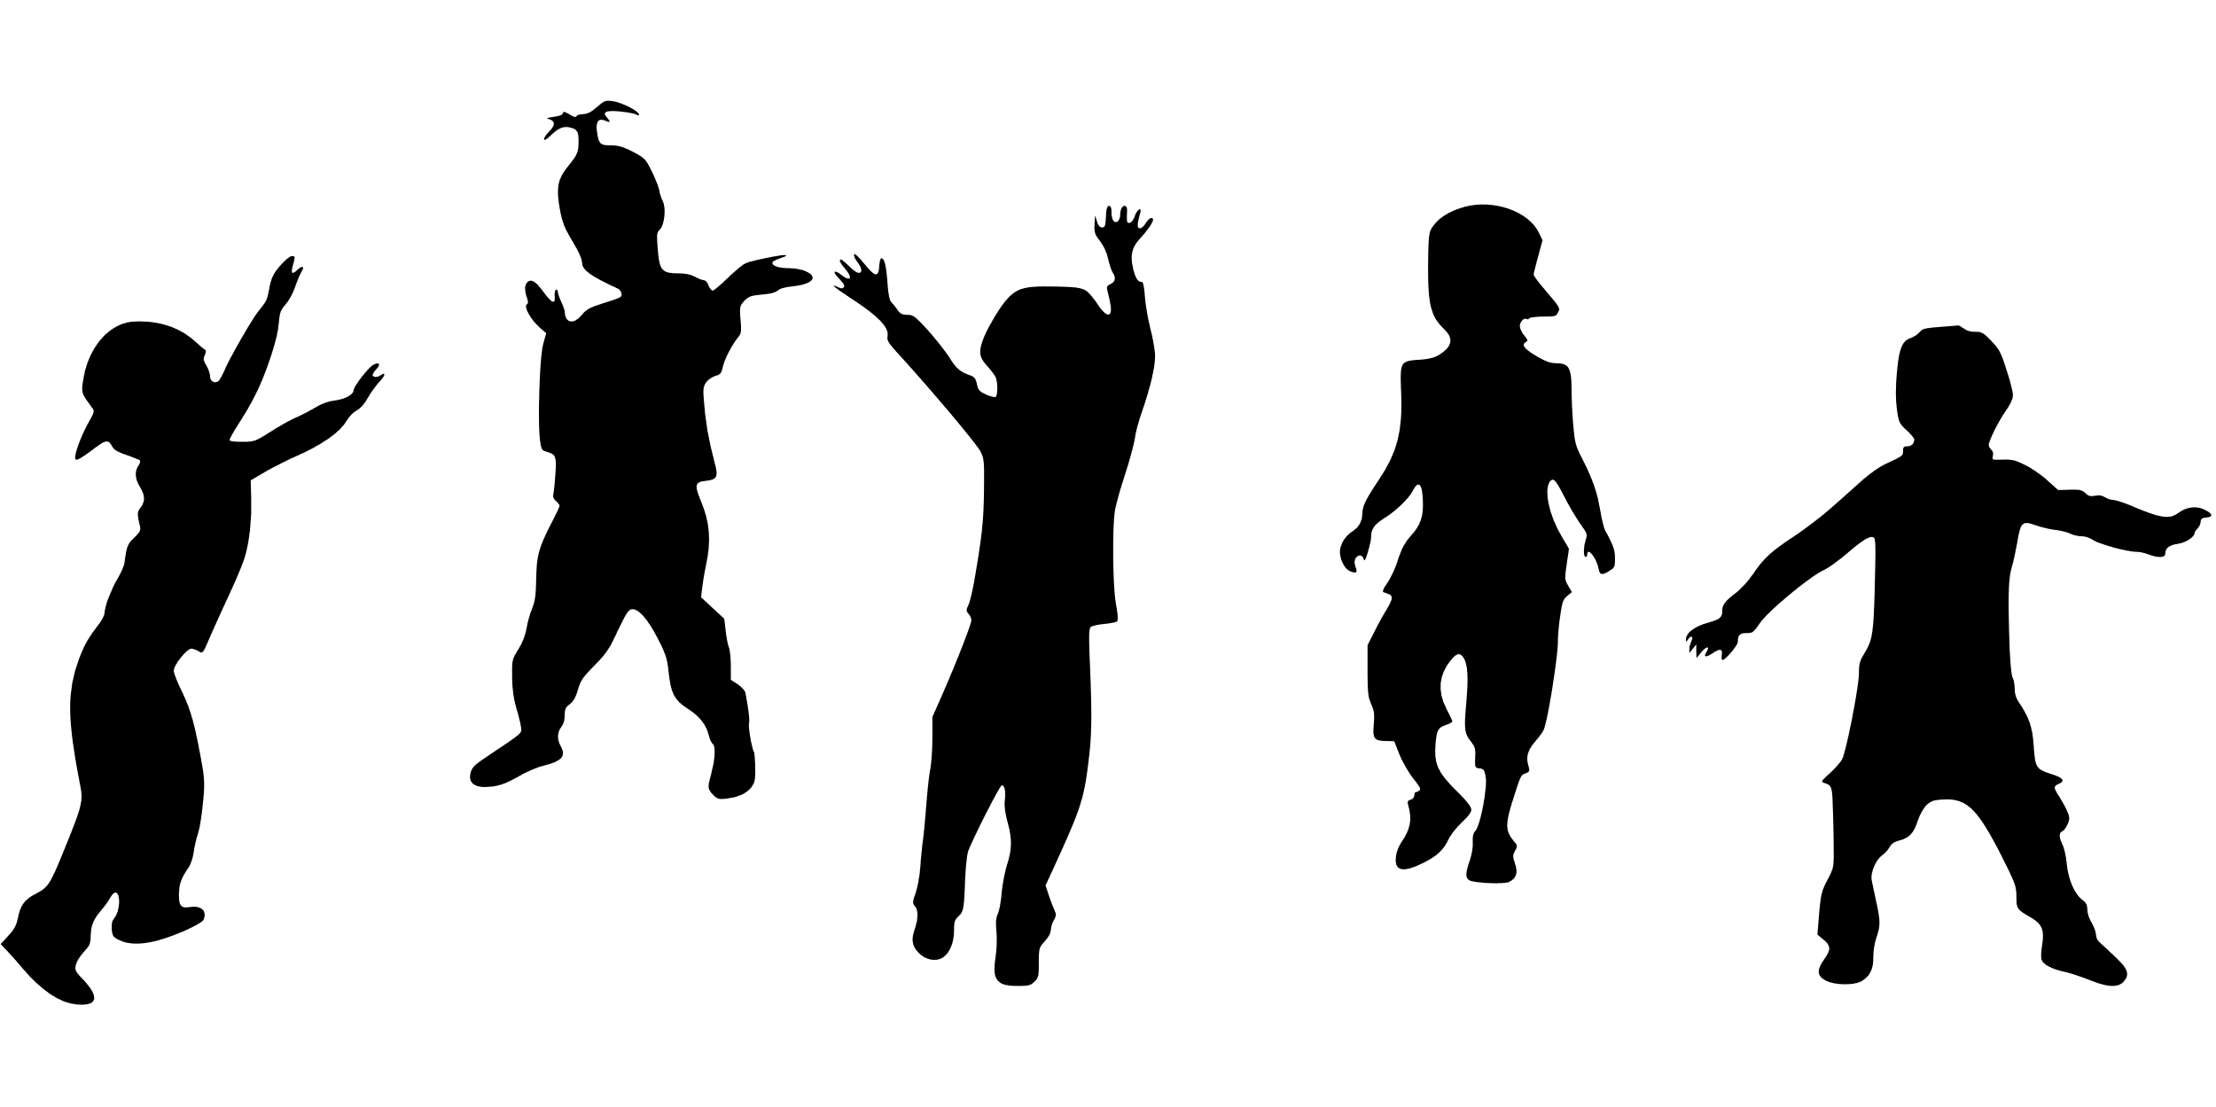
Zaproponuj inną aktywność lub zaangażuj w zadanie
Działanie: Skieruj uwagę dziecka na coś innego, np. poproś je, żeby pomogło Ci znaleźć produkt na półce: „Chodź, pomóż mi znaleźć jabłka. Gdzie one mogą być?” Tego typu zadania odwracają uwagę i zmniejszają napięcie.
Korzyści: Dzieci szybko zmieniają obiekt zainteresowania, więc zaangażowanie ich w zadanie w sklepie może szybko uspokoić sytuację.

Slide 44
Zaproponuj chwilę wyciszenia, zmieniając miejsce
Działanie: Jeśli dziecko nie przestaje krzyczeć, powiedz spokojnie: „Chodźmy na chwilkę na zewnątrz, żeby się uspokoić, a potem wrócimy do sklepu.” To pomoże dziecku przerwać spiralę emocji.
Korzyści: Zmiana otoczenia często pomaga się wyciszyć i jest sygnałem, że sytuacja wymaga przerwy.

Slide 45
Pochwal za uspokojenie się
Działanie: Gdy dziecko się uspokoi, pochwal je za wysiłek, mówiąc np. „Bardzo dobrze, że udało ci się uspokoić! Teraz możemy spokojnie kontynuować zakupy.”
Korzyści: Dziecko uczy się, że kontrolowanie emocji jest doceniane, co buduje pozytywne nawyki na przyszłość.

Slide 46
Omówcie sytuację, gdy dziecko jest już spokojne
Dopiero po wyciszeniu, kiedy emocje dziecka już minęły, warto porozmawiać o tym, co się wydarzyło. Pomocne będzie zrozumienie, co wywołało złość, i omówienie, jak dziecko mogłoby inaczej radzić sobie z takimi uczuciami w przyszłości.
Co powiedzieć: „Chcesz mi opowiedzieć, co cię tak zdenerwowało?”, „Jak myślisz, co moglibyśmy zrobić następnym razem, kiedy poczujesz się tak zły?”
Dlaczego to działa: Po zakończeniu emocjonalnego epizodu dziecko jest bardziej otwarte na rozmowę i uczenie się, co pomaga w przyswajaniu umiejętności radzenia sobie z emocjami.

Slide 47
Sytuacja 1: Twoje 4-letnie dziecko zaczyna płakać i krzyczeć, ponieważ nie dostaje zabawki, którą chciało kupić w sklepie.
Metoda: Zaakceptuj uczucia słowami
Rodzic mówi spokojnie:
„Chciałeś tę zabawkę, bo bardzo ci się podobała. Rozumiem, jak bardzo tego pragniesz. To naprawdę trudne, gdy nie można czegoś mieć od razu.”
Dziecko nadal płacze, ale słowa rodzica pozwalają mu poczuć się zrozumianym.
Efekt:
Po pewnym czasie dziecko uspokaja się, bo emocje zostały zaakceptowane. Rodzic proponuje: „Może zapiszemy tę zabawkę na twoją listę życzeń?” i przechodzi do rozmowy o czymś innym.

Slide 48
Twoje 5-letnie dziecko wpada w złość i rzuca zabawkami, bo nie udało mu się ułożyć puzzli.
Metoda: Zaakceptuj uczucia za pomocą sztuki
Rodzic mówi:
„Widzę, że jesteś bardzo zdenerwowany. Chodź, narysujmy, jak wygląda ta złość”
Rodzic rysuje kilka rozsypanych puzzli, a potem mówi: „Może narysujesz, jak chciałbyś, żeby wyglądały, gdy będą gotowe?”
Efekt:
Dziecko rysuje swoją frustrację lub współpracuje z rodzicem, dzięki czemu jego złość stopniowo mija. Potem wspólnie próbują jeszcze raz ułożyć puzzle.

Slide 49
Twoje 6-letnie dziecko zaczyna głośno protestować, bo musi iść do łóżka, a jeszcze nie skończyło zabawy.
Metoda: Zamień pragnienia dziecka w fantazje
Rodzic mówi z uśmiechem:
„Chciałbyś, żeby zabawa trwała całą noc, prawda? Wyobraź sobie, że jesteś w krainie, gdzie dzieci nigdy nie muszą spać i bawią się aż do wschodu słońca!”
Dziecko odpowiada: „I jeszcze dłużej!”
Rodzic: „A rano zjedlibyście śniadanie zrobione z cukierków!”
Efekt:
Dziecko zaczyna się śmiać i rozmowa o fantazjach odwraca jego uwagę od protestu. Następnie rodzic mówi: „A teraz czas do łóżka, żebyśmy jutro mieli energię na kolejne zabawy!”

Slide 50
Twoje 7-letnie dziecko krzyczy i płacze, bo nie może iść na plac zabaw z powodu złej pogody.
Metoda: Zaakceptuj uczucia na piśmie
Rodzic mówi:
„Wiem, że bardzo chciałeś iść na plac zabaw. Spójrzmy, jak wyglądałby twój idealny dzień na placu zabaw. Może narysujemy albo zapiszemy, co byś tam robił?”
Dziecko proponuje zabawy, a rodzic zapisuje: „Huśtawki, zjeżdżalnia, karuzela”.
Efekt:
Dziecko uspokaja się podczas pisania lub rysowania. Rodzic mówi: „A teraz znajdźmy coś fajnego do zrobienia w domu, co będzie równie ekscytujące.”

